Slide 1
酶 工 程
主 讲：黄伟涛 孙运军
湖南师范大学生科院微生物学系
湖南省微生物分子生物学重点实验室
淡水鱼类发育生物学省部共建国家重点实验室
二零二零年春季

Slide 2
酶工程(Enzyme Engineering)课程介绍及其学习安排
基础课程：生物化学，微生物学，分子生物学。
学 时： 66学时(其中含实验课24学时)。
主要内容：本课程主要讲授酶的发酵生产、酶的分离纯化、 酶分子修饰、酶和细胞固定化、酶反应动力学与反应器、酶的应用等方面知识。
在此基础上，探讨酶作为一种高效的工业生物催化剂在工程上如何实际应用以及酶作为一种高效的生物大分子在基因工程中的应用问题。
讲授方法：理论学习与实验课相结合。
考核方式：期末闭卷考试，平时书面作业考察。

Slide 3
教材及其参考书目
教 材：郭勇主编，《酶工程》，科学出版社，2016，第四版，第三版（2009）
参考书目：陈守文主编，《酶工程》(普通高等教育十一五规划教材) ，科学出版 社，2008，第一版
罗贵民主编，《酶工程》，化学工业出版社，2002，第一版。
袁勤生主编，《现代酶学》，华东理工大学出版社，2001，第一版。
张树政主编，《酶制剂工业》（上、下册），科学出版社，1998。
陈石根等著，《酶学》，1987，第一版。
袁勤生等著，《应用酶学》，1994，第一版。
扬开宇等著，《基因表达调控与生物技术中的酶学》，1990，第一版。
王璋，《食品酶学》，1990，第一版。
Dixon M. and Webb E.D.: Enzymes (3rd Ed.), Longman, 1979.

Slide 4
Applied Biocatalysis (J. M. Cabral, D. Best, L. Boross, T. Tramper, Harwood academic Publishers)
Technological Applications of Biocatalysts (Open Universiteit and University of Greenwich, Butterworth-Heinemann)
Colin Ratledge, Bjørn Kristiansen, Basic Biotechnology, Cambridge, University Press, 2001.

Slide 5
外文杂志
Enzyme and Microbial Technology
Biotechnology and Bioengineering
网络数据库
NCBI http://www.ncbi.nlm.nih.gov
诺维信 http://www.novozymes.com
维谱 http://lib.hunnu.edu.cn/
中国学术期刊网CNKI http://www.cnki.net

Slide 6
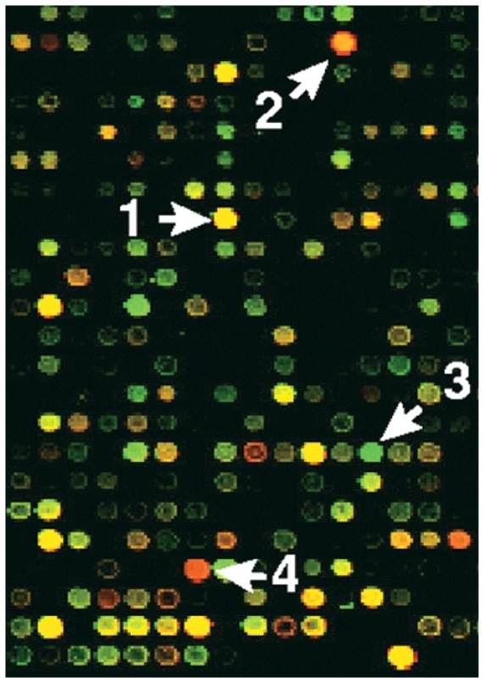
酶工程是生物技术的重要组成部分
世界七大高新技术：
现代生物技术
航天技术
信息技术
激光技术
自动化技术
新能源技术
新材料技术

Slide 7
生物技术的基本内容（几大领域）
基因工程：用“剪刀+糨糊”创造新物种的工程。
细胞工程：微观水平的嫁接技术
酶工程：让工厂高效、安静、美丽如画的工程。
发酵工程：把微生物或细胞造就成无数微型工
厂，将神话变为现实的桥梁。

Slide 8
酶的概念：
将一种物质转换为另一种物质
Who has seen the wind? Neither I nor you; But when the leaves hang trembling, The wind is passing through. Who has seen the wind? Neither you nor I; But when the trees bow down their heads, The wind is passing by.

Slide 9
Chapter 1 绪论
理论探讨
酶学
揭示酶结构和功能的关系
酶的催化机制和调节机制
酶和生命活动的关系
酶的设计和改造
应用研究
酶工程
酶制剂的生产和应用
开发固定化酶和酶反应器
酶的化学修饰和基因工程改造

Slide 10
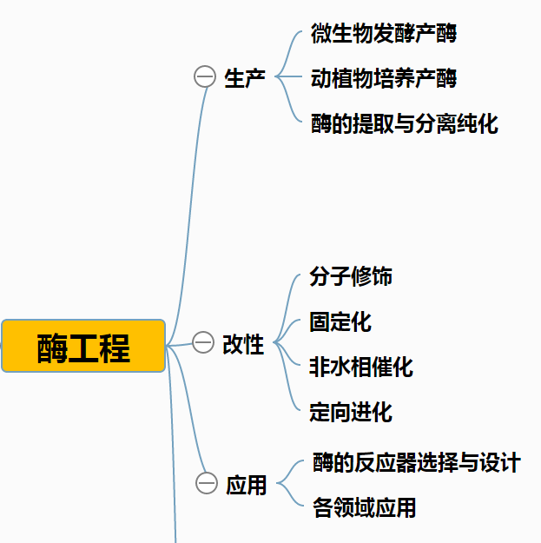
《酶工程》的主要内容

Slide 11
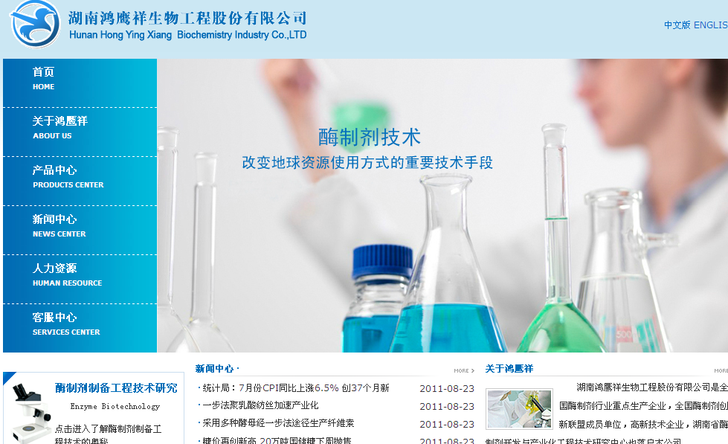

Slide 12
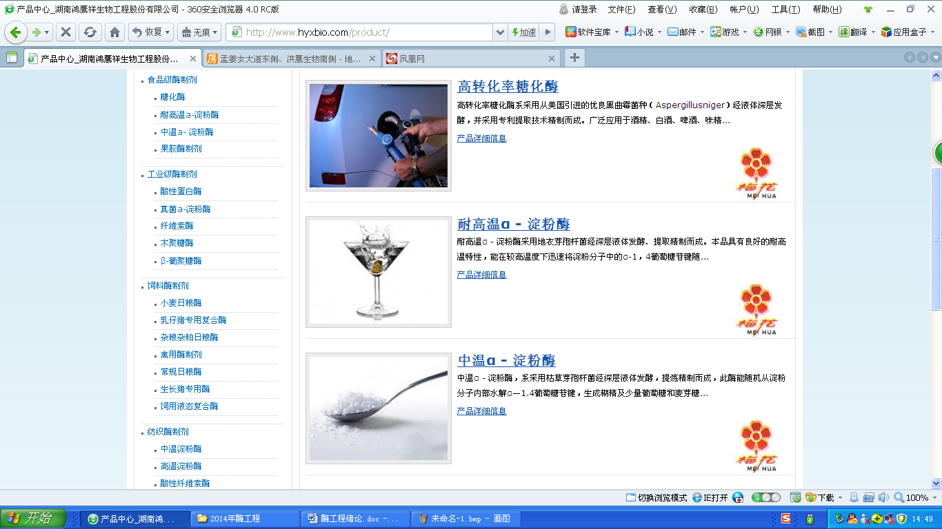

Slide 13
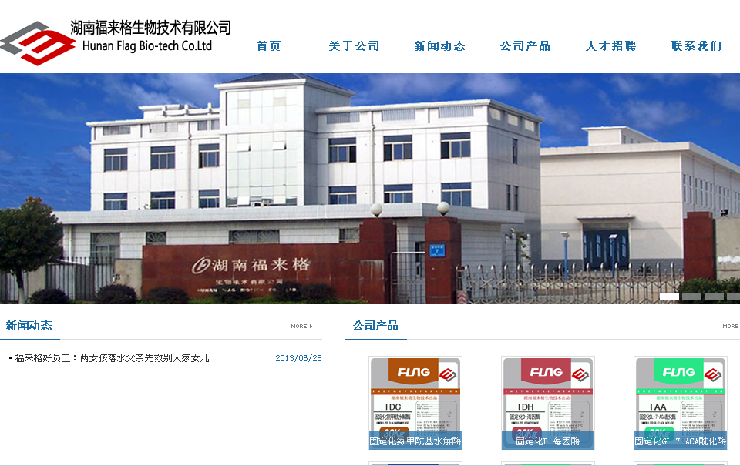

Slide 14
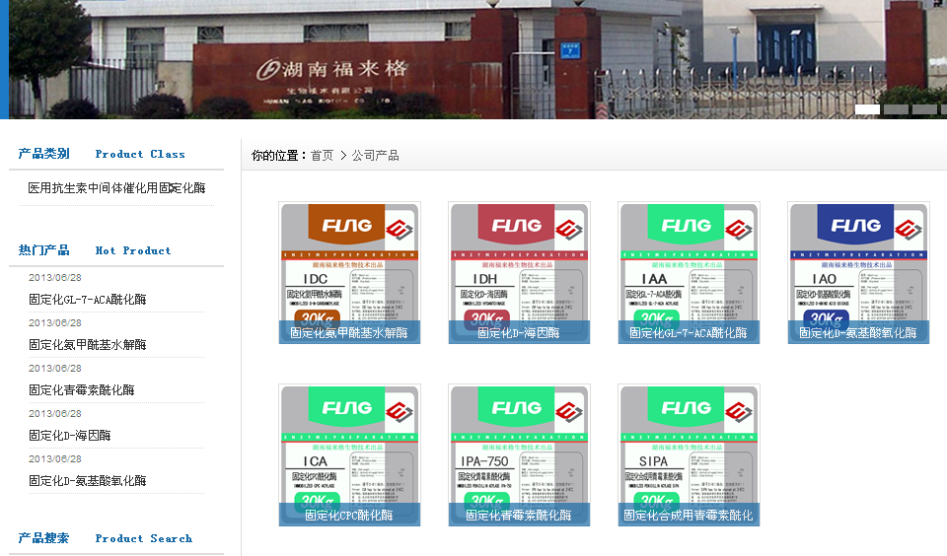

Slide 15
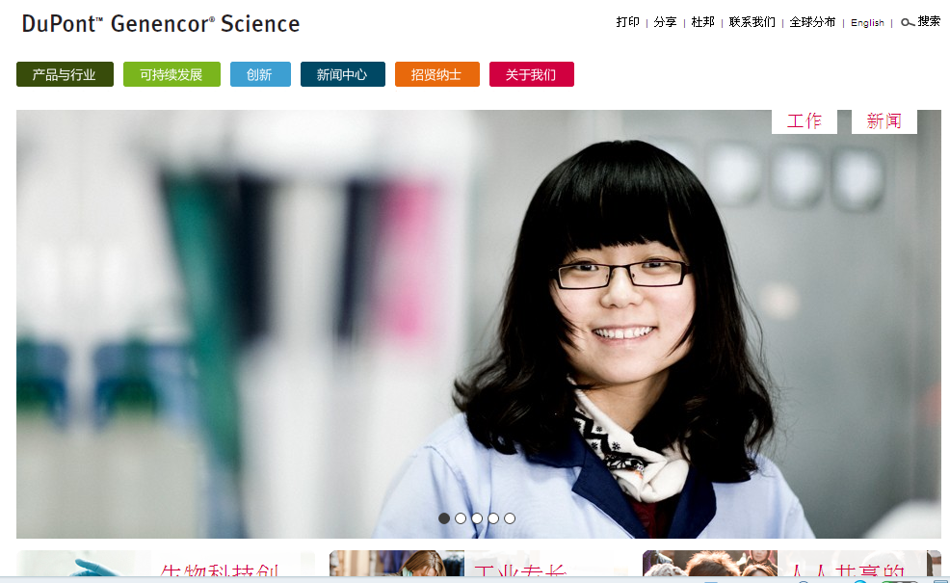
http://www.genencor.cn/

Slide 16

http://www.novozymes.com.cn
诺维信公司是全球工业酶制剂和微生物制剂的主导企业，拥有超过40%的世界市场份额。2001年，诺维信公司从丹麦著名的制药公司诺和诺德公司分离出来；2004年，诺维信公司全球销售收入达到10亿美金，业务遍及130个国家。迄今为止，诺维信已经连续五年名列道琼斯可持续发展指数全球和欧洲医药/生物技术板块企业可持续发展第一名。诺维信拥有4,000 多项有效专利、正在申请的专利和专利许可。在研发工作中，诺维信运用了传统微生物学、现代生物化学和分子生物学领域的多项先进核心技术，包括表达克隆、重组技术、蛋白工程和高通量筛选技术等，力争为广大客户提供所需的各种酶类。

Slide 17
§1-1 酶的基本概念与发展史
酶是具有生物催化功能的生物大分子
酶化学本质：蛋白质（P酶）和核糖核酸（RNA)（R酶）
酶工程：酶的生产与应用技术
人们对酶的认识经历了一个不断发展、逐步深入的过程。

Slide 18
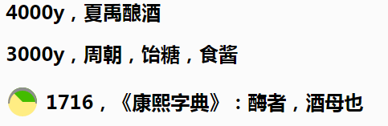
我国古代对酶的应用
中国古代，已经不自觉地利用酶的催化作用

Slide 19
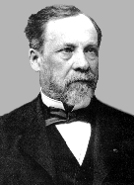
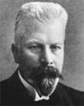
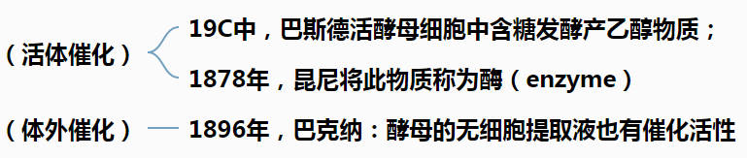
1833，发现淀粉酶，初步触及酶的性质
非活体催化
活体催化
巴克纳
巴斯德

Slide 20
酶的催化作用理论: 中间产物学说与米氏方程
1902，亨利中间产物学说
k₁
k₂
E +S
ES
E +P
K₋₁
1913，米氏方程
V_{max} [S]
V =
[S] + K_{m}

Slide 21
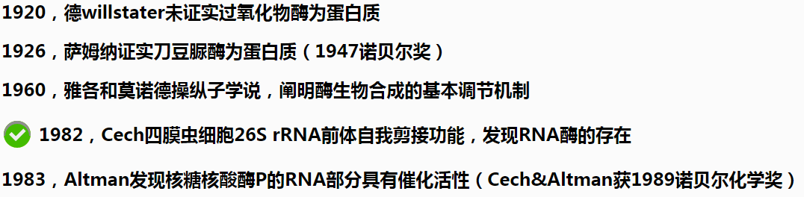
酶本质的认识:
Protein或者RNA(P酶和R酶)

Slide 22
§1-2 酶催化作用的特点

Slide 23
酶的催化特点
专一性强
催化效率高
作用条件温和
酶活可调节
最重要的特性，它保证细胞内物质代谢的有序进行；它对酶工程的发展有重要意义。

Slide 24
酶的专一性
酶的结构决定其具有高度专一性
1. 绝对专一性
一种酶只能催化一种物质进行一种反应
当酶作用的底物或形成的产物有不对称碳原子时，酶只能作用于异构体的一种，称为立体异构专一性
2. 相对专一性
一种酶能催化一类结构相似的物质进行某种相同类型的反应

Slide 25
键的专一性：有的酶只对底物的某一化学键发生作用，而对这个键两端的基团无严格要求。这种专一性称键的专一性。
基团专一性：还有一些酶，不仅要求一定的化学键，而且要求该键两端所连的基团一方具有一定的结构，对另一方的要求不严格。这种专一性称为基团专一性。即对于化合物A-B间除要求一定的化学键外，对A或B结构要求严格。如：胰蛋白酶可水解肽键，它要求一定是含有Arg或Lys的羰基的肽键。

Slide 26
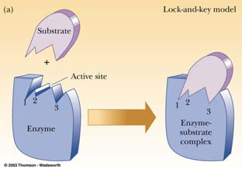
酶作用专一性假说 锁和钥匙
底物的性质和酶的活性部位是彼此相适合，像钥匙插入它的锁中
两种形状是刚性（rigid）和固定的（fixed），正好互补
诱导契合学说(induced-fit hypothesis）

Slide 27

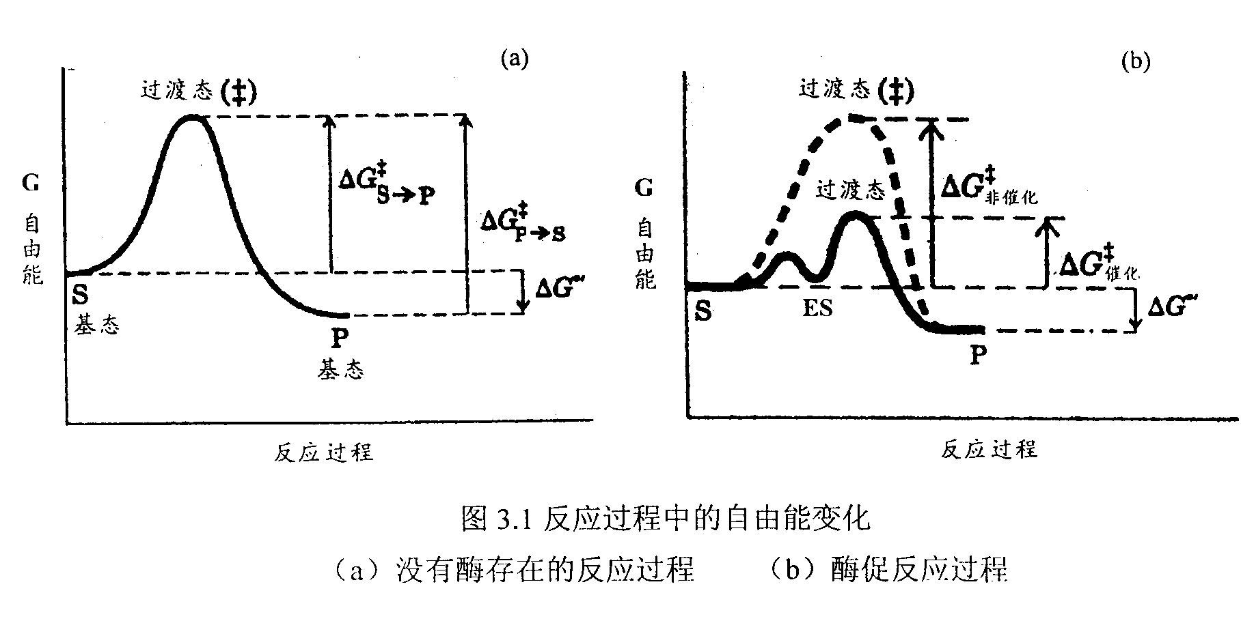
酶催化作用效率高
酶催化反应可使反应所需的活化能显著降低

Slide 28
酶催化作用条件温和
常温、常压、pH近中性
原因：
1 酶催化作用所需的活化能较低
2 酶是具有生物催化功能的生物大分子。在高温、高压、
或过低pH值等极端条件下，大多数酶会变性失活而
失去其催化功能
优势：
1 节约能源、减少设备投资
2 优化工作环境和劳动条件
3 更环保

Slide 29
§1-3 影响酶催化作用的因素
1 底物浓度的影响（主要因素，米氏方程）
2 酶浓度的影响
3 温度的影响
4 pH值的影响
5 抑制剂的影响

Slide 30
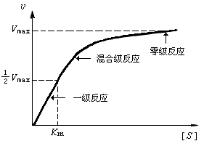
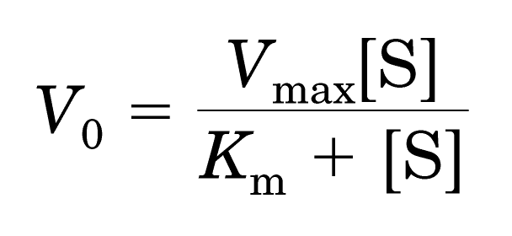
一、底物浓度的影响（主要因素）
在酶浓度，pH，温度等条件不变的情况下研究底物浓度和反应速度的关系。如右图所示：

Slide 31

二、酶浓度的影响
在一定条件下酶反应的速度与酶的浓度成正比。因为
酶催化反应时，首先要与底物形成所谓中间物，即酶底物复
合物[ES]。当底物浓度大大超过酶浓度时，反应达到最大
速度Vm，如果此时增加酶的浓度，可增加反应速度，酶反应
速度与酶浓度成正比关系。
反应速度V
酶浓度E

Slide 32
三、温度的影响
2.0
酶
活
性
温度对酶反应的影响是双重的：
（1）随着温度的增加，反应速度也增加，直至最大速度为止。
（2）随温度升高而使酶逐步变性。
故酶总有一个最适反应温度，在这个温度时，酶的活力最高。
在10-80℃常温范围内，酶活力随着反应温度的变化趋势一般可表示如右图。
1.5
1.0
0.5
0 10 20 30 40 50 60
温度 ºC
温度对淀粉酶活性的影响

Slide 33
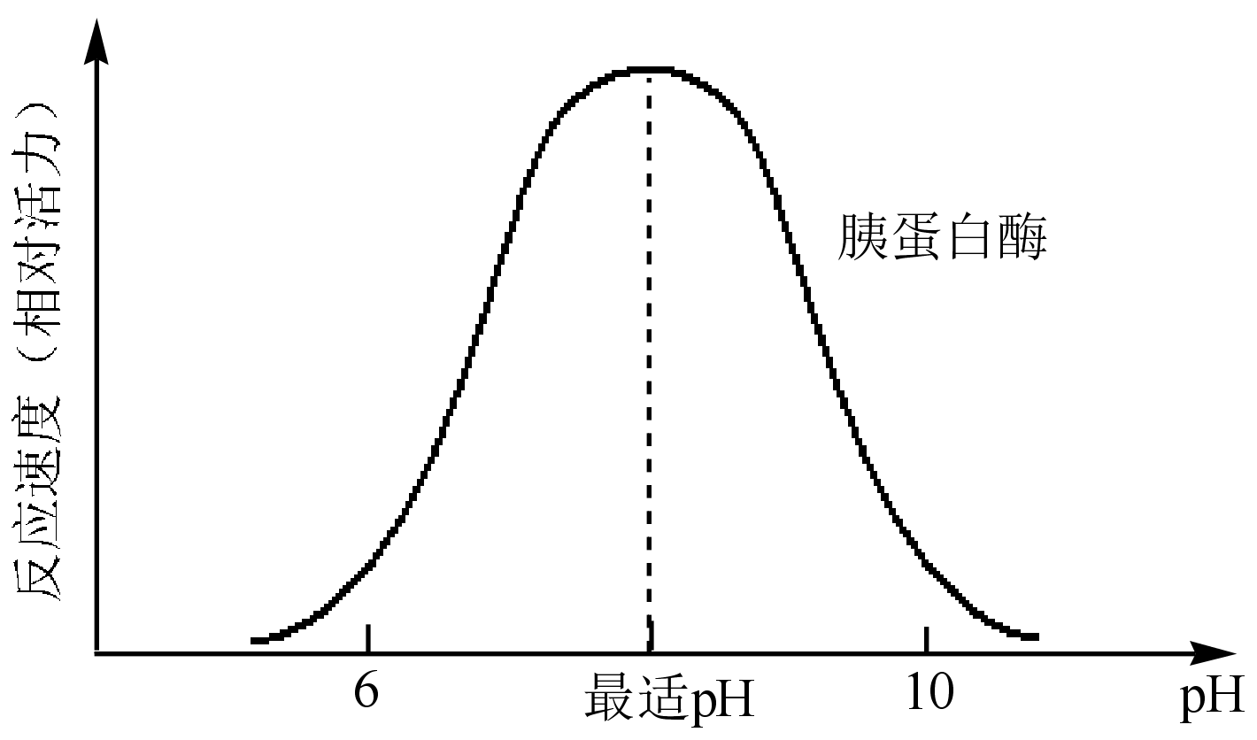
四、pH的影响
在一定的pH下, 酶具有最大的催化活性，通常称此pH为最适pH。但是需指出，所谓“最适pH”实际上是一个操作参数。
在不同pH时活性发生变化的原因主要在于：
（1）pH能影响酶分子结构的稳定性。
（2）pH能影响酶分子的解离状态 。

Slide 34
抑制剂对酶催化的影响
可逆性抑制
不可逆性抑制
抑制剂与酶以非共价键结合
抑制剂与酶以共价键结合
竞争性抑制
Penicillin 青霉素
重金属 (Hg, Pb)
非竞争性抑制
DFP, TPCK
Sarin (-Ser)
PCMB (-Cys)
反竞争性抑制

Slide 35







酶的可逆抑制
竞争性
非竞争性
反竞争性
E
底 物
E
X
图 解
抑制剂
竞争结合区
另一结合区
E + S → ES → E + P
+
I
↓
EI
E + S → ES → E + P
+ +
I I
↓ ↓
EI + S →EIS
E + S → ES → E + P
+
I
↓
EIS
抑
制
机理
及
说明
←
←
←
↑
↑
↑
↑
[I] 只与自由的 [E] 结合，
会与 [S] 竞争；
[S]↑可克服 [I] 的抑制。
[I] 可与自由的 [E] 或已占据
有 [S] 的 [ES] 结合，
[S]↑不能克服 [I] 的抑制。
[I] 只能与 [ES] 結合，
[S]↑反而有利 [I] 的抑制。

Slide 36
可逆抑制动力学 竞争性抑制
V_{max} [S]
V_{max}
不变
V =
[S] + K_{m} (1+[I]/K_{i})
K_{m}
增加
V_{max}
2competitive
1
v_{o}
1uninhibited
2competitive
1uninhibited
V_{m}/2
- 1
K_{m1}
- 1
K_{m2}
1
V_{max}
K_{m1}
K_{m2}
1/S
S

Slide 37
可逆抑制动力学 非竞争性抑制
[S] V_{m} / (1+[I]/K_{i})
V_{max}
变小
V =
[S] + K_{m}
K_{m}
不变
V_{m1}
1
v_{o}
2noncompetitive
V_{m2}
1uninhibited
1
V_{m2}
1uninhibited
2 noncompetitive
V_{m1}/2
- 1
K_{m}
1
V_{m1}
V_{m2}/2
K_{m}
1/S
S

Slide 38
可逆抑制动力学 反竞争性抑制
[S] V_{m} / (1+[I]/K_{i})
V_{max}
变小
v_{o} =
[S] + K_{m} /(1+[I]/K_{i})
K_{m}
变小
2 uncompetitive
V_{m1}
1
v_{o}
V_{m2}
1uninhibited
1uninhibited
1
V_{m2}
2 uncompetitive
V_{m1}/2
- 1
K_{m2}
- 1
K_{m1}
1
V_{m1}
V_{m2}/2
K_{m2}
K_{m1}
1/S
S

Slide 39
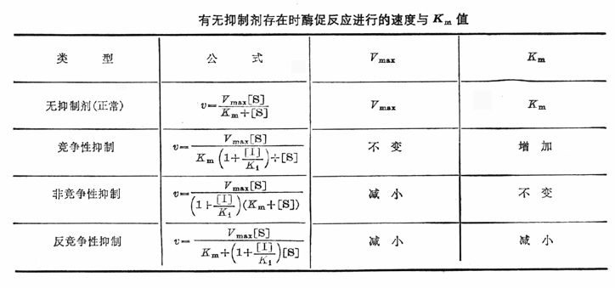
不同情况下的酶反应动力学方程式，以及相比于不存在抑制因素的条件下其K_{m}和V_{m}的变化情况。

Slide 40
酶的不可逆抑制
Para-chloro-mercuribenzoic acid (PCMB)
Cl–Hg–
–COO⁻
氯汞化苯甲酸
E
E
-CH₂-SH
-CH₂-S–
Hg–
–COO⁻
Cys
Cl⁻
Diisopropyl-fluorophosphate (DPF)
O–CH(CH₃)₂
F – P = O
O–CH(CH₃)₂
二异丙基氟磷酸盐（酯）
E
E
O–CH(CH₃)₂
– P = O
O–CH(CH₃)₂
-CH₂-OH
-CH₂-O
Ser
F⁻

Slide 41
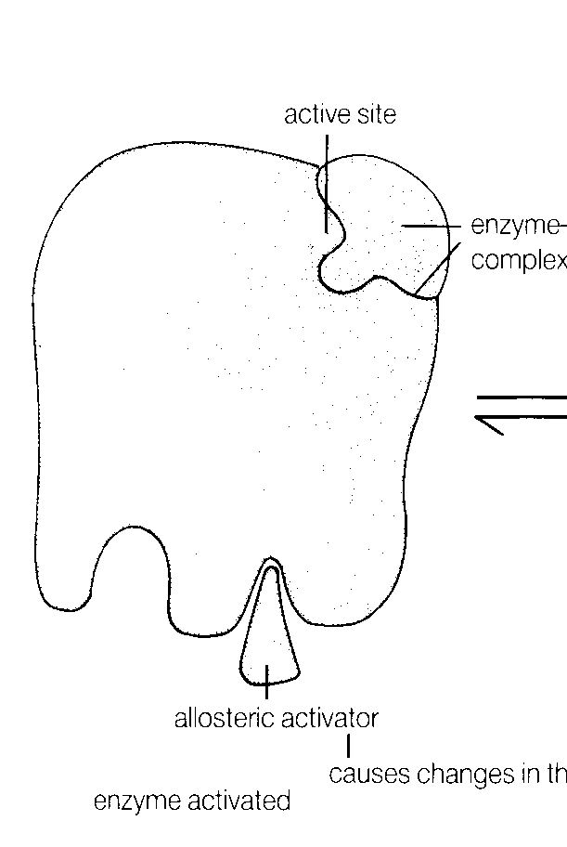

激活剂对酶催化的影响
激活剂：Ca^{2＋}、Mg^{2＋}、Co^{2＋}、Zn^{2＋}、Fe^{2＋}等金属离子或无机负离子
E + S → ES
+ +
A A
↓ ↓
EA + S →EAS → E + P
←
↑
↑
☺

Slide 42
§1-4 酶的分类与命名
蛋白类酶（P酶）分类命名
核酸类酶（R酶）分类命名

Slide 43
1. 国际酶学委员会成立时酶命名的混乱情况: 一酶多名; 多酶一名; 名无其实; 姓氏冠名。
2. 国际酶学委员会对酶命名及酶分类的建议:
(1)每种酶都有一个推荐名和一个系统名:
推荐名由底物名称及催化反应类型两部分组成,后加一个“酶(‐ase)”后缀。
系统名包括酶作用的底物,酶作用的基团及催化反应的类型等部分,后加“酶(‐ase)”后缀.

Slide 44
(2)系统命名法对酶的分类与系统编码
根据酶所催化的反应类型,系统命名法将酶分成6大类:1. 氧化还原酶, 2.转移酶, 3.水解酶, 4.裂合酶, 5.异构酶, 6.合成酶(也称连接酶) 。每一大类分为若干亚类, 每一亚类又分为若干小类。
每种酶都有一个系统编码,形式为“ECα.β.γ.δ”。EC是“国际酶学委员会”的英文缩写,第一数码“α”表示该酶所属的大类,第二数码“β”表示所属的亚类, 第三数码“γ”表示所属的小类,第四数码“δ”为该酶在小类中的序号。

Slide 45
酶的国际分类
名称 | 功能 | 催化类型 | 实例
1氧化还原酶 | 电子的转移 | A⁻+B A+B⁻ | 醇脱氢酶
2转移酶 | 转移功能基团 | A-B+C A+B-C | 己糖激酶
3水解酶 | 水解反应 | A-B+H₂O A-H+B-OH | 胰蛋白酶
4裂合酶 | 键的断裂 通常形成双键 |  | 丙酮酸脱羧酶
5异构酶 | 分子内基团的转移 |  | 顺丁烯二酸异构酶
6连接酶 | 键的形成 | A+B A B | 丙酮酸羧化酶
A
B
A
B
+
X
Y
X
Y
A
B
A
B
X
Y
Y
X

Slide 46
系统命名：
EC 1.1.3.4
1 大类 氧化还原酶
Enzyme Commission
1 亚类 CH-OH
葡萄糖氧化酶
3 小类 氧为氢受体
Glucose Oxidase
4 序号 第 4 个
推荐名：
氧化还原酶 转移酶 水解酶
裂合酶 异构酶 合成酶
+
-ase
底物名称
反应类型

Slide 47
氧化还原酶类编码中第2第3数码意义
第2数码
1：作用于供体的CH-OH基
2：作用于供体的醛基或酮基
3：作用于供体的CH-CH基团
4：作用于供体的CH-NH₂基
5：作用于供体的CH-NH基
6：作用于NADH或NADPH
7：作用于其他含氮化物为供体
8：作用于以含硫基团为供体
9 ：作用于以血红素为供体
10 :作用于以二酚和有关物质为供体
11 :作用于以H₂O₂为供体
12 :作用于以H₂为供体
97：其他氧化还原酶
第3数码
1：以NAD⁺或NADP⁺为受体
2：以细胞色素为受体
3：以O₂为受体
4：以二硫化物为受体
5：以醌或其有关化物为受体
6 ：以含氮的基团为受体
7 ：以铁-硫蛋白为受体
99：其他受体

Slide 48
核酸类酶（R酶）的分类
自1982年以来，被发现的核酸类酶越来越多，对它的研究越来越广泛和深入。但是对于分类和命名还没有统一的原则和规定。
根据酶催化反应的类型，可以将R酶分为剪切酶，剪接酶，和多功能酶等三类。
根据R酶的结构特点不同，可分为锤头型R酶，发夹型R酶，含I型IVS 的R酶，含II型 IVS 的R酶等。
根据酶催化的底物是其本身RNA分子还是其它分子，可以将R酶分为分子内催化（in cis，也称为自我催化）和分子间催化（in trans）两类。

Slide 49
§1-5 酶活及其测定
酶活力是指在一定条件下酶所催化的反应速度.
反应速度用单位时间内底物的消耗量或产物的生成量表示:
v = - dS / dt = dP/ dt

Slide 50

酶活的测定
反应 检测
酶与作用底物反应一段时间
检测对象
底物减少
产物增加
辅酶变化
酶活力测定方法
终点法
动力学法
酶偶联法
电化学法

Slide 51
酶活力单位（酶活力的高低）
国际单位
1个国际单位(international unit，IU)是指：在特定条件下(最适
pH值、25℃ 、最适底物浓度、最适缓冲液的离子强度)，1min
内能转化1m mol底物所需要的酶量，即1 IU＝1 m mol/min
Katal 单位
1972年，国际酶学委员会又推荐一个新的酶单位催化单位，即
Katal单位(缩写Kat)。1个Katal单位是指：在最适条件下，1s内
能转化l mol底物所需要的酶量，即1 Kat单位＝1 mol/s。

Slide 52
酶活及比活力
酶的比活力(纯度)
在特定条件下，每1 mg酶蛋白（或每1 ml酶液）所具有的酶活力单位数。
酶的比活力能反映酶制剂的纯度和活力的高低。

Slide 53
固定化酶活力测定
振荡测定法
酶柱测定法
连续测定法
固定化酶的比活力测定 （比活力=酶活力单位/cm²）
酶结合效率与酶活力回收率的测定
相对酶活力的测定 （固定化酶活力/游离酶活力）

Slide 54
§1-6 酶的生产方法

Slide 55
酶的生产方法
提取法
原理：从生物组织或细胞中将酶提取分离出来。
特点：含酶组织或细胞来源困难、工艺路线复杂、分离纯化较困难。
生物合成法
原理：利用微生物或动植物细胞发酵产生所需要的酶。
特点：原料成本低、产量大、不受时间空间和来源限制。
化学合成法
原理：通过化学合成得到酶。
特点：合成成本高昂，合成种类有限。

Slide 56
酶 | 来源 | 用途
胰酶、胰脂酶 | 猪、牛胰 | 帮助消化
胃蛋白酶 | 胃粘膜 | 帮助消化
胰凝乳蛋白酶 | 牛胰 | 抗炎
SOD | 猪牛等红细胞 | 消炎、抗辐射、抗衰老
溶菌酶 | 卵清 | 抗炎、抗出血
尿激酶 | 男性尿 | 溶血栓
纤溶酶 | 人血浆 | 溶血栓
凝血酶 | 血浆 | 止血
弹性蛋白酶 | 胰 | 降血压

Slide 57
SOD的提取法生产
去血浆
NaCl
新鲜猪血
红细胞
净红细胞
离心
反复洗3次
乙醇，氯仿
去离子水
离心
上清液
溶血物
搅拌15min
5℃ ，30min
丙酮
沉淀物
去离子水
黄绿色澄清液
0℃
60℃ ，15min
DEAE-Sephadex A50
去离子水
丙酮
透析液
透析6～8h
0℃
pH7.6磷酸缓冲液梯度洗脱
超滤
SOD成品
冻干

Slide 58
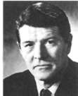
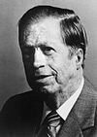
酶的化学合成
1948年确定了核糖核酸酶分子中的氨基酸排列顺序，证明了化学合成酶的可能性，并阐明蛋白质的结构与功能的关系。于1972年获诺贝尔奖。
安芬森(1916～1995)
美国生物化学家
1964年，我国人工合成胰岛素。
1965年梅里菲尔德制成了第一台自动化合成仪。1969年他用这台仪器高 速地合成由124个氨基酸残基组成的核糖核酸酶A。核糖核酸酶A是世界上首次 人工合成的酶。他的工作对整个有机合成化学起了极大的推动作用。获1984年诺贝尔奖。
梅里菲尔德(1921～)
美国生物化学家

Slide 59
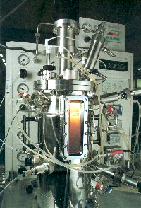
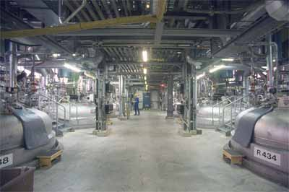
酶的生物合成
微生物
植物细胞
动物细胞
发酵

Slide 60
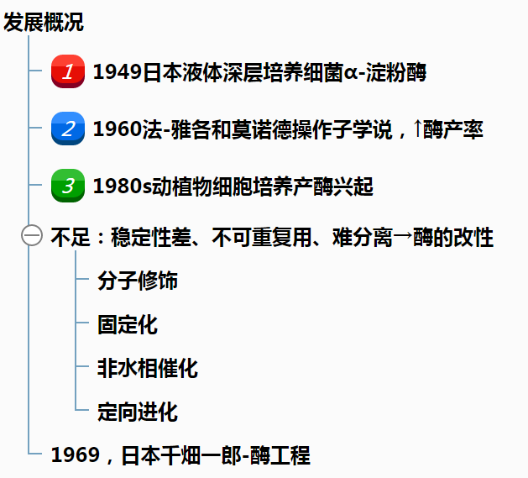
酶的发展概况
1894年，日本高峰让吉首先从米曲霉中制得高峰淀粉酶，用作消化剂（先例）。
1908年,德国的罗姆制得胰酶,用于皮革的软化。
1908年,法国的波伊登(Boidin)制备了细菌淀粉酶,应用于纺织品的退浆。
1911年,美国的华勒斯坦(Wallestein)制得木瓜蛋白酶,用于除去啤酒中的蛋白质浑浊。
此后,酶的生产和应用逐步发展。然而在50年代以前停留在从微生物，动物或植物中提取酶,加以利用阶段.由于当时生产力落后,生产工艺较繁杂,难以进行大规模工业化生产。

Slide 61
1949年,用液体深层培养法进行细菌淀粉酶的发酵生产,揭开了近代酶工业的序幕。
50年代以后,随着生化工程的发展,大多数酶制剂的生产已转向微生物流体深层发酵的方法。酶的应用越来越广泛。
1916年，开始了酶固定化研究。1953年德国科学家首先将聚氨基苯乙烯树脂与淀粉酶,胃蛋白酶,羧肽酶和核糖核酸酶等结合,制成了固定化酶。
60年代，是固定化酶技术迅速发展的时期。1969年,日本的千烟一郎首次在工业上应用固定化氨基酰化酶从DL-氨基酸生产L-氨基酸。出现了“酶工程”这个名词来代表有效利用酶的科学技术领域。

Slide 62
1971年，第一届国际酶工程学术会议在美国召开,当时的主题即是固定化酶，进一步开展了对微生物细胞固定化的研究。
1973年,千烟一郎首次利用固定化的大肠杆菌细胞生产L-天冬氨酸。
1978年,日本的铃木等固定化细胞生产α-淀粉酶研究成功.所以说,70年代是固定化细胞技术取得进展的时期。
80年代，固定化细胞已能用于生产胞外酶,因此,80年代又发展了固定化原生质体技术,排除了细胞壁这一障碍。

Slide 63
在酶的固定化技术发展的同时,酶分子修饰技术也取得了进展。
60年代，用小分子化合物修饰酶分子侧链基团,使酶性质发生改变;
70年代,修饰剂的选用、修饰方法上又有了新的发展。
1984年，开始酶的非水相催化研究，提供新的可能。
90年代，酶的定向进化技术得到发展。
此外,对抗体酶,人工酶,模拟酶等方面,以及酶的应用技术研究 ,在近20年均取得了较大进展,使酶工程不断向广度和深度发展,显示出广阔而诱人的前景。

